Slide 1
Fælles test i GD1 og GD2
Overblik over Test og Kvalitetssikring
Michael Michaelsen Testmanager MBBL Januar 2015

Slide 2
Plan
Kvalitetssikring
Kvalitetssikring frem mod DLS
Aktører
Leverancer
Teststrategi
Hovedtestplan
Kvalitetssikringsplan
Test
Testmiljø
Testdata
Workshops

Slide 3
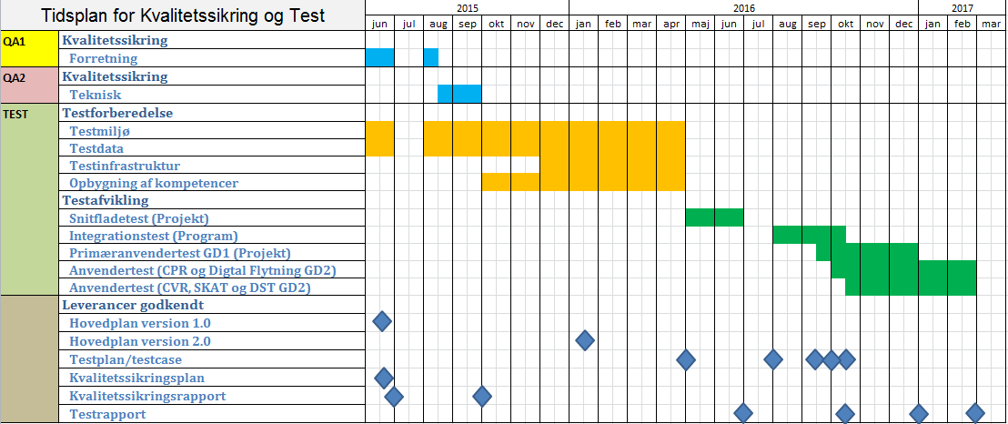
Plan

Slide 4
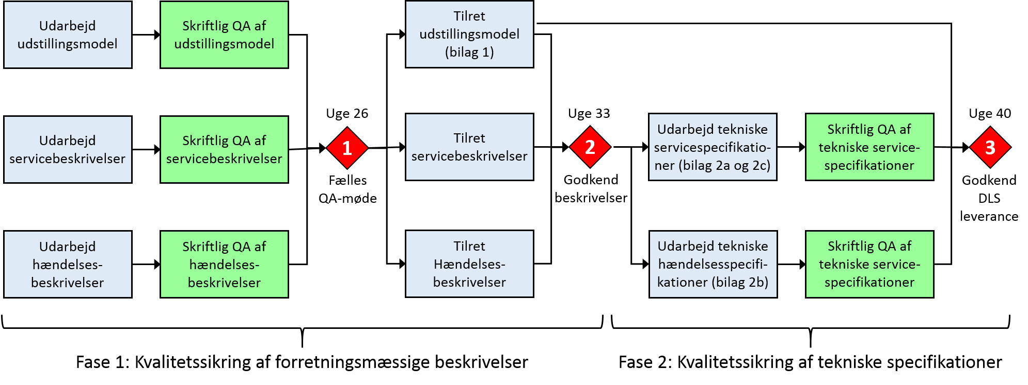
Kvalitetssikring
Sikre at systemerne hænger sammen på tværs og at specifikationerne af grænsefladerne i alle projekter er korrekte
Projekter
Matriklen (inkl. Beliggenhedsadresse)
Ejerfortegnelsen
BBR
DAR
DAGI
Danske Stednavne

Slide 5
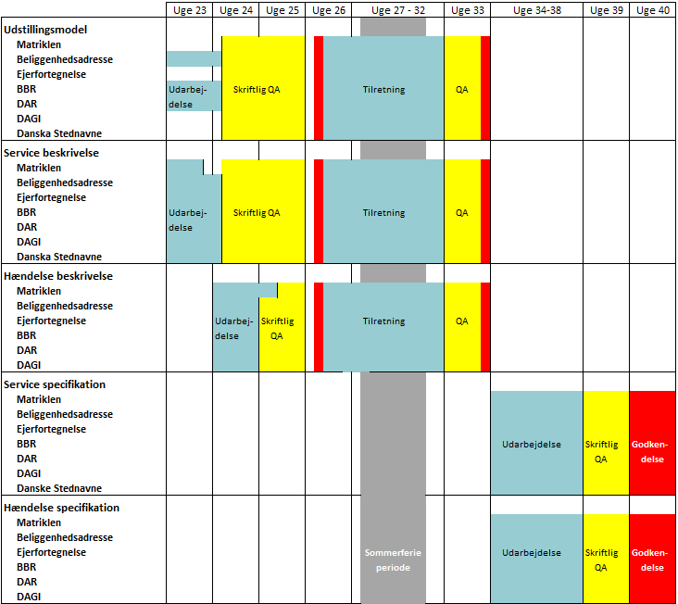

Slide 6
Status
 | Leverance |  |  | Kvalitet
 | Model | Services | Hændelser | Model | Services | Hændelser
Matriklen | ✓ | ✓ | ✓
Belig. adresse | - | - | -
Ejerfortegnelse | ✓ | ✓ | ✓
BBR | ✓ | ✓ | ✓
DAR | ✓ | ✓ | ✓
DAGI | ✓ | ✓ | -
DS | ✓ | ✓ | -

Slide 7
Aktører
Anvendere
Leverandør
Projekt
IT 1
IT 2
IT 3
Øvrige Anvendere
Program

Slide 8
Leverancer
Teststrategi
Status Klar til review og godkendelse
Hovedtestplan
Version 1.0 klar til review og godkendelse
Kvalitetssikringsplan
Godkendt

Slide 9
5 Fokusområder for test
Sikre at alle involverede i test har samme mål og testomfang
Sikre at alle involverede i test har de nødvendige kompetencer
Sikre at den nødvendige infrastruktur til test er klar
Sikre at vi har gode testdata
Sikre at vi har etableret velfungerende procedure for afvikling af test

Slide 10
Testmiljø
Integrationstestsmiljø
Pre-Produktionsmiljø
Datafordeler
Kundetestmiljø 1
IT-DAR
IT-BBR
IT-EJF
IT-Mat
IT-DAGI
IT-DS
IT-GeoDanmark
IT-CVR
IT-CPR
PP-DAR
PP-BBR
PP-EJF
PP-Mat
PP-DAGI
PP-DS
PP-GeoDanmark
PP-CVR
PP-CPR
Registre
DAR
BBR
EJF
Matriklen
DAGI
DS
GeoDanmark
CVR
CPR
DAR
BBR
EJF
Matriklen
DAGI
DS
GeoDanmark
CVR
CPR
Integrationstest
Anvendertest (CPR og Digtal Flytning GD2)
Primæranvendertest GD1
Anvendertest (CVR, SKAT og DST GD2)
Med forbehold!
Et kundetestmiljø i datafordeleren understøtter flere instanser af samme register (IT-DAR, PP-DAR,..)

Slide 11
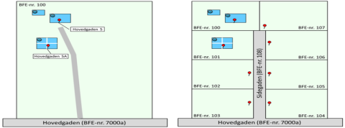
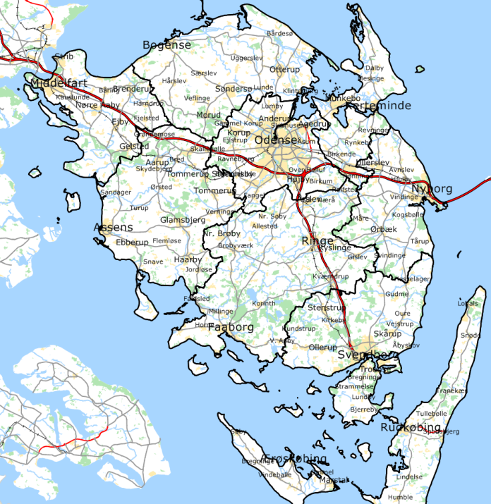
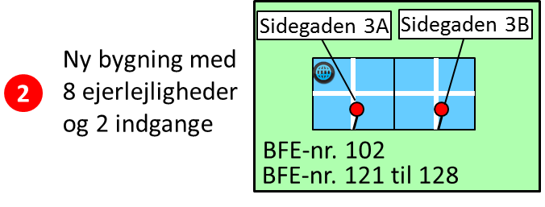
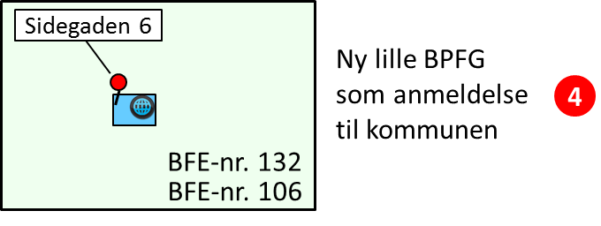
Testdata

Slide 12
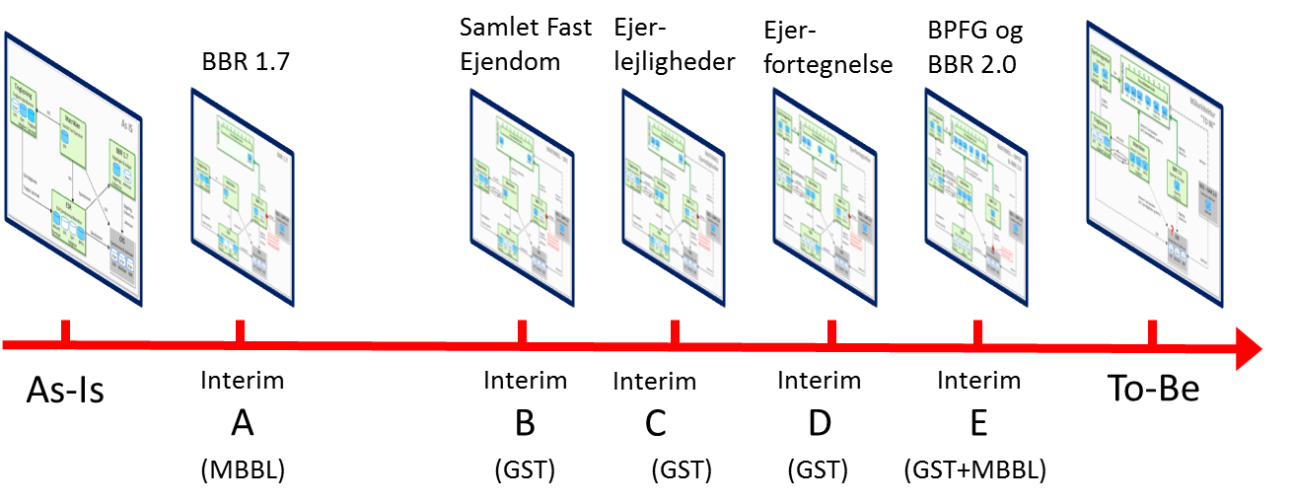
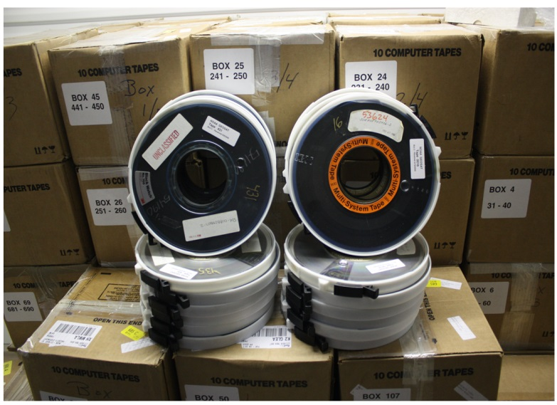
Testdata
Testdata skal være fuldstændige, migrerede produktionsdata fra Fyn.
De skal være. De skal ligne rigtige produktionsdata.
De skal være i en kendt tilstand.
Testdata skal dække alle positive flows igennem Systemet.

Slide 13
Hvordan skabes testdata?
Der skal etableres sammenhængende produktionslignende testdata Fastlæggelse af testdata
Indhentning af eventuelle tilladelser til anvendelse af en kopi af produktionsdata til testformål
Etablering af testdata, ved simulering af implementeringsforløbet
Hvilket stiller krav til projekterne om tidlig klargøring af konverteringsprogrammel og implementeringsprocedurer, herunder indhentning af kildedata
Etablering af backup procedurer eller lignende, således at udgangspunktet for en given test kan genskabes i forbindelse med fejlrettelser og gentest

Slide 14
Test Workshops
Test omfang (”scope”) for den tværgående test.
Test omfang (”scope”) for ekstern anvender test
Testmiljø. Hvordan tilgår man testmiljøet.
Sammenhængende testdata til tværgående test og ekstern anvender test. Hvordan bruges de? Historik i data.
Sikkerhed. Hvordan anvendes det givne brugerkontrolsystem?
Testværktøjer fra datafordeleren – hvordan tester man i datafordelerens testmiljøer?
Hvordan skriver man testcase – fra testbeskrivelse til testcase? Brug af teststyringsværktøj.
Testafvikling, fejlhåndtering og rapportering. Brug af teststyringsværktøj.

